Slide 1
Übungsstunde 11
Einführung in die Programmierung

Slide 2
Collections

Slide 3
Iterable
Collection
List
Set
Queue
Map
SortedSet
Dequeue
SortedMap
LinkedList
ArrayList
Stack
HashSet
TreeSet
PriorityQueue
TreeMap
HashMap

Slide 4
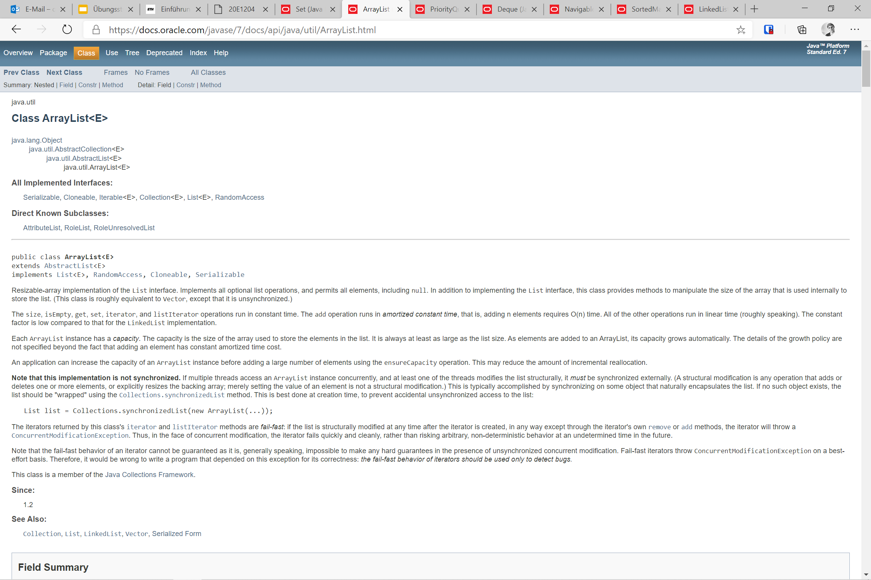

Slide 5
Iteratoren

Slide 6
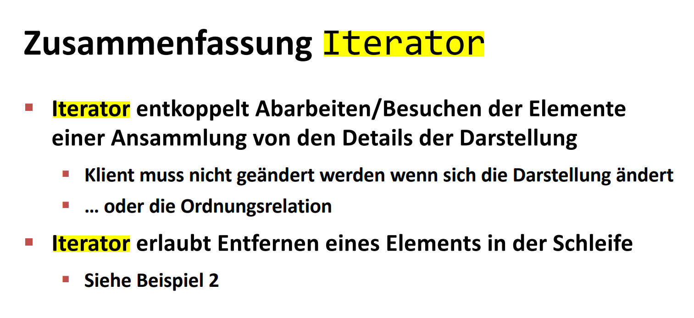

Slide 7
Vorbesprechung Übung 11
Notes:
Assistent-TODO: Aufgaben lesen

Slide 8
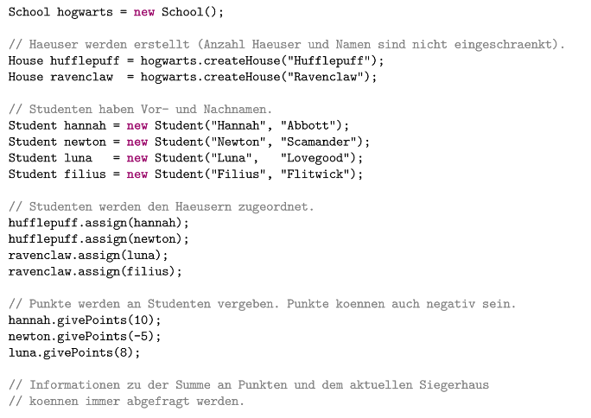

Aufgabe 1: Hogwarts (Bonus!)

Slide 9
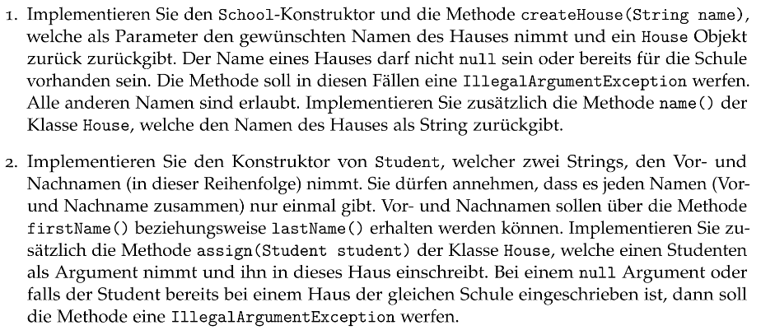
Aufgabe 1: Hogwarts (Bonus!)

Slide 10
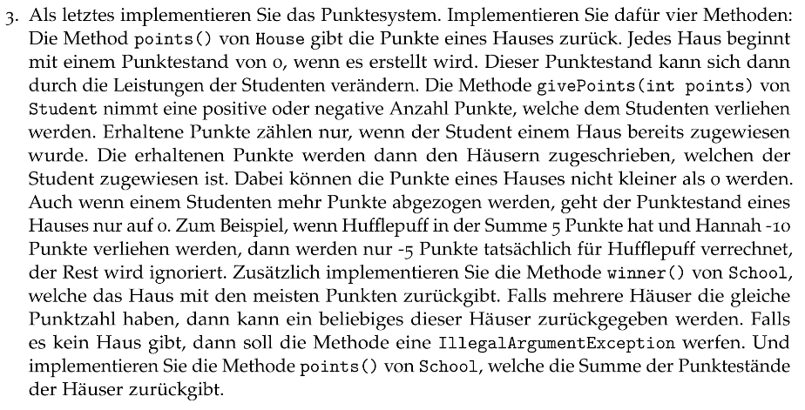
Aufgabe 1: Hogwarts (Bonus!)

Slide 11
Aufgabe 2: Expression Evaluator
Ziel: Auswerten von einfachen Ausdrücken (Expressions)
Enter a value for x: 2.0
>> 1+x
3.0
>> sin(x)
0.9092974268256817
>> a+x
unknown variable 'a'
>> (1 + sin(x)) * 5^x
Syntax error: unexpected token '^', expected end of input
>> (1 + sin(x)) * (5^x)
47.73243567064204
>> exit
Notes:
Verstehen, wie der Computer (Java) Programme ausführen kann

Slide 12
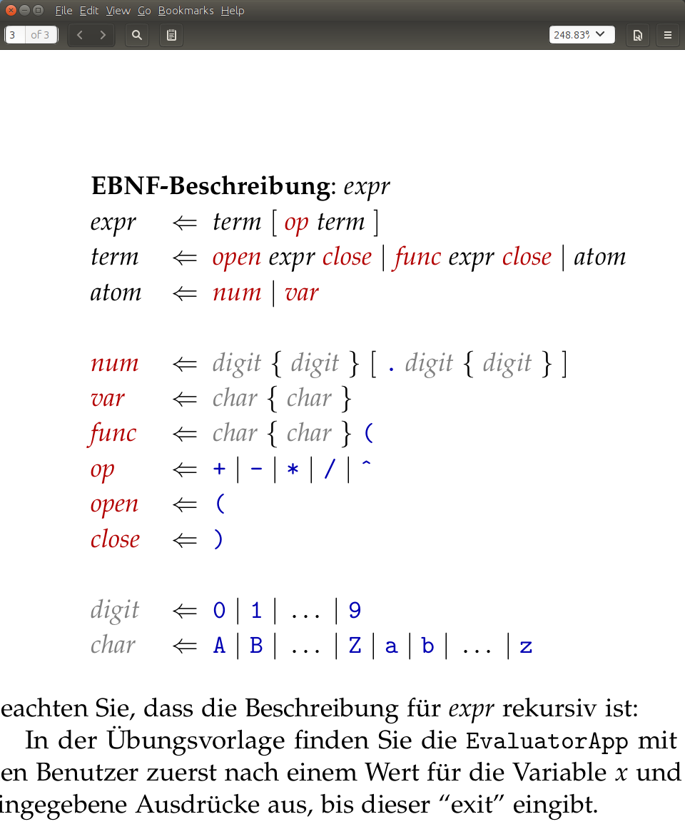
Aufgabe 2: Parsen
Legale Expressions?
“ ”
“a”
“x % 5”
“1b”
“a + b”
“a * 2”
“-1”
“(a + 2 )”
“2x+y”
“1++”
“(1 + 2) * 3”
“sin()”
“1 + (2 + (3.1))”
“x^0.5”
“1 + 1 + 1”
“sin(x) * cos(x^2)”
“var1”
Notes:
Ziel: Grammatik verstehen
Lösungen:
Korrekt: 2,5,6,8,11,13,14,16
Illegal: 1,3,4,7,9,10,12,15,17

Slide 13
Aufgabe 2: Parsen
Folgt diese Zeichenkette der EBNF Beschreibung? Wie gehen Sie vor?
“( 1 + 2 ) + 3”
Wie schreibt man ein Programm, das dies überprüft?
- Rekursiv

Slide 14
Aufgabe 2: Parsen
Regeln werden zu Methoden
Alternativen werden zu if-else-if-else
Regeln auf der RHS werden zu Methodenaufrufen
void term() { if(next token is open) { consume open token expr(); check and consume close token } else if(next token is func) { consume func token expr(); check and consume close token } else { atom(); } }
Notes:
Token:
Wie beim Scanner: “logisches Input Element”
Erstellen eines Parsers:
Geht nicht so einfach für allgemeine EBNF!

Slide 15
Aufgabe 2: Parsen
“( 1 + 2 ) + )”
expr()
Tokenizer
term()
term()
Error: Expected ‘num’ or ‘var’!
expr()
atom()
term()
term()
atom()
atom()
Notes:
[ACHTUNG: Animierte Slide]
Tokenizer geht von links nach rechts durch die Expression
Token-by-Token
Bei unerwartetem Input, EvaluationException werfen

Slide 16
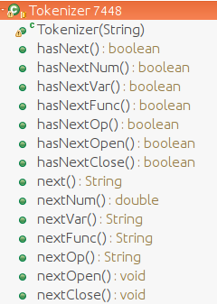
Aufgabe 2: Parsen
Die roten Regeln sind Tokenizer-Regeln, die in der Projektvorlage in der Klasse Tokenizer vorgegeben sind.
check
consume
Notes:
Tokenizer hat ähnliche Methoden wie Scanner
Damit können die Kommentare im vorigen Beispiel implementiert werden
Wenn etwas Unerwartetes kommt, EvaluationException werfen

Slide 17
Aufgabe 2: Evaluieren
Während dem Parsen kann auch gleich evaluiert werden.
double evalterm() { if(next token is open) { consume open token double val = evalexpr(); check and consume close token
return val; } else if(/* next token is func */) { consume func token double arg = evalexpr();
double val = applyThatFunc(arg) check and consume close token
return val; } else { return evalatom(); } }
Notes:
applyThatFunc:
überprüfen, ob bekannte Funktion (sin, cos, tan, …)
anwenden der Funktion auf das ‘arg’ vom Typ ‘double’

Slide 18
Aufgabe 2: Evaluieren
“( 1 + 2 ) + 3”
6.0
expr()
Tokenizer
3.0
3.0
term()
term()
3.0
3.0
expr()
atom()
2.0
1.0
term()
term()
1.0
2.0
atom()
atom()
Notes:
[ACHTUNG: Animierte Slide]

Slide 19
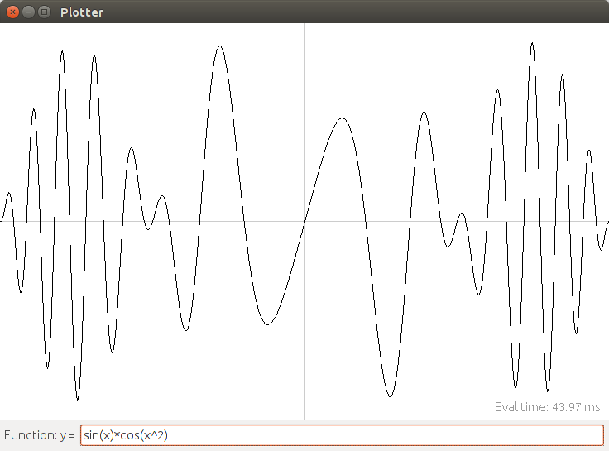
Aufgabe 3: Plotten
GUI-x-Achse
Für jeden Wert x auf der x-Achse einen Wert y auf der y-Achse berechnen. Beispiel:
y-Achse
GUI-y-Achse
x-Achse
Notes:
Fenster-Koordinaten haben Ursprung oben links

Slide 20
Aufgabe 3: Plotten
PlotterApp hat ein PlotterWindow, welches nebst dem Canvas ein Eingabe-Textfeld für die Funktion hat.
Der aktuelle Inhalt des Textfeldes kann über die getFunction()-Methode abgefragt werden.
Canvas
Textfeld
Notes:
DEMO:
PlotterApp zeigen und erklären
PlotterWindow verhält sich genau wie die bekannte Window-Klasse

Slide 21
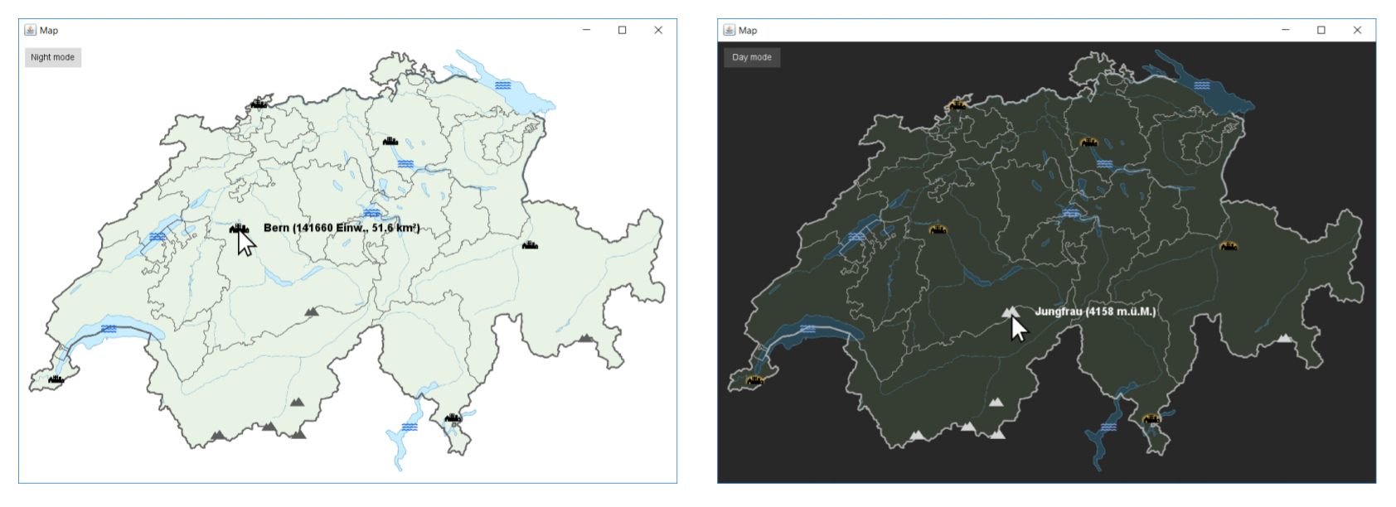
Aufgabe 4: Interfaces

Slide 22
Nachbesprechung Übung 10

Slide 23
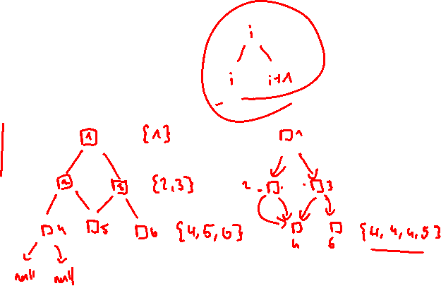
Aufgabe 1: Pyramide (Bonus!)
Feedback nach der Korrektur direkt per Git

Slide 24
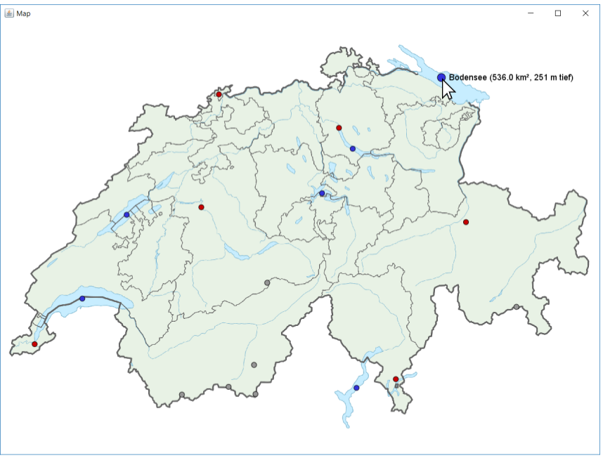
Aufgabe 2: Interaktive Karte
In dieser Übung verwenden Sie die Window-Klasse um eine interaktive Karte zu erstellen. Auf der Karte werden verschiedene points of interest (POI) angezeigt. Wenn der Benutzer mit der Maus auf einen solchen POI zeigt, sollen einige Informationen dazu angezeigt werden.
Notes:
Inheritance, super-constructord, überschriebene Methoden
Output:
4
2 3

Slide 25
Aufgabe 3
Ankündigen, weil checked Exception
Ziel: Fehlerbehandlung mit Exceptions
public Person(String dataRow) throws IllegalPersonFormatException { Scanner scanner = new Scanner(dataRow); try { age = scanner.nextInt(); if(age < 0) throw new IllegalPersonFormatException("negative age"); // ... isMale = gender.equals("m"); } catch(InputMismatchException e) { throw new IllegalPersonFormatException("non-int value"); } catch(NoSuchElementException e) { throw new IllegalPersonFormatException("not enough values"); } }
Sinnlose Daten
Umwandeln von “internen” Exceptions
Notes:
IllegalPersonFormatException:
checked, weil darauf sinnvoll reagiert werden kann (überspringen des Datensatzes
“Benutzerfehler”, nicht Programmierfehler
“interne” Exceptions:
Exceptions, die Implementations-spezifisch sind
wenn anstelle eines Scanners ein anderer Parser verwendet würde, wären es andere Exceptions
der Klient der Person-Klasse müsste bei anderer Implementierung auch geändert werden
→ umwandeln in IllegalPersonFormatException

Slide 26
Klient der Person-Klasse:
static LinkedPersonList readPersons(Scanner scanner) { LinkedPersonList persons = new LinkedPersonList(); while(scanner.hasNextLine()) { try { persons.addLast(new Person(scanner.nextLine())); } catch(IllegalPersonFormatException e) { System.out.println("Error: illegal person data: " +
e.getMessage()); } } return persons; }
Muss Exception handlen und überspringt dann fehlerhafte Zeilen.
Notes:
nochmals:
Klient der Person-Klasse muss nur mit einer Art von Exception umgehen können (keine internen Exceptions)

Slide 27
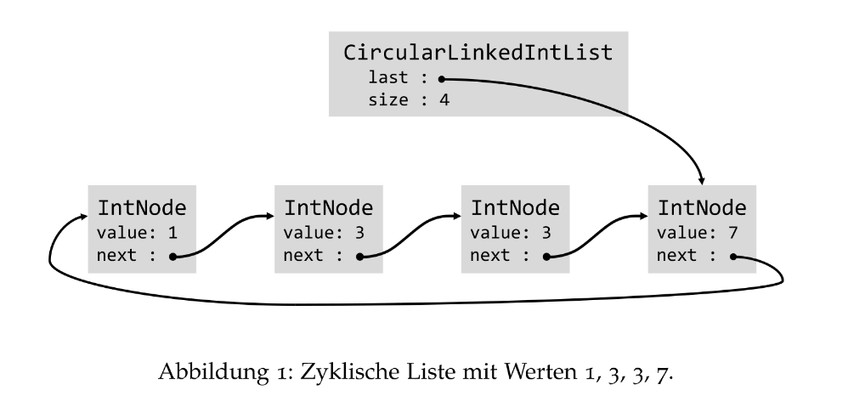
Aufgabe 4: Cyclic List (Recap!)
Notes:
Inheritance, super-constructord, überschriebene Methoden
Output:
4
2 3

Slide 28
Prüfung

